Slide 1
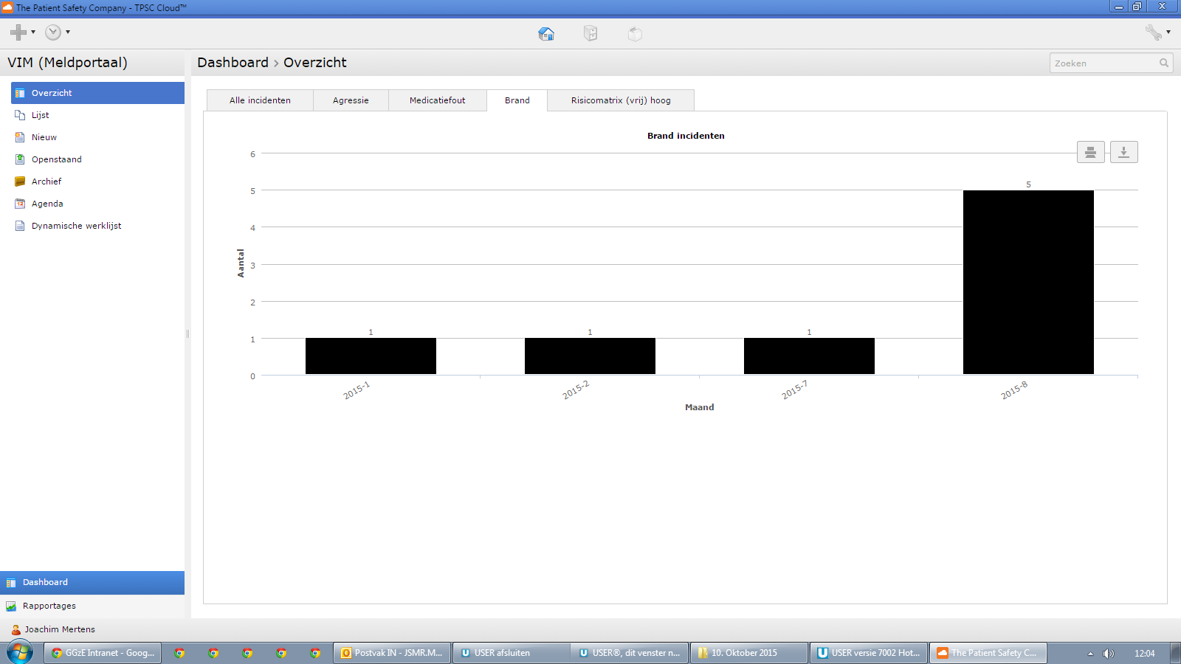

Slide 2
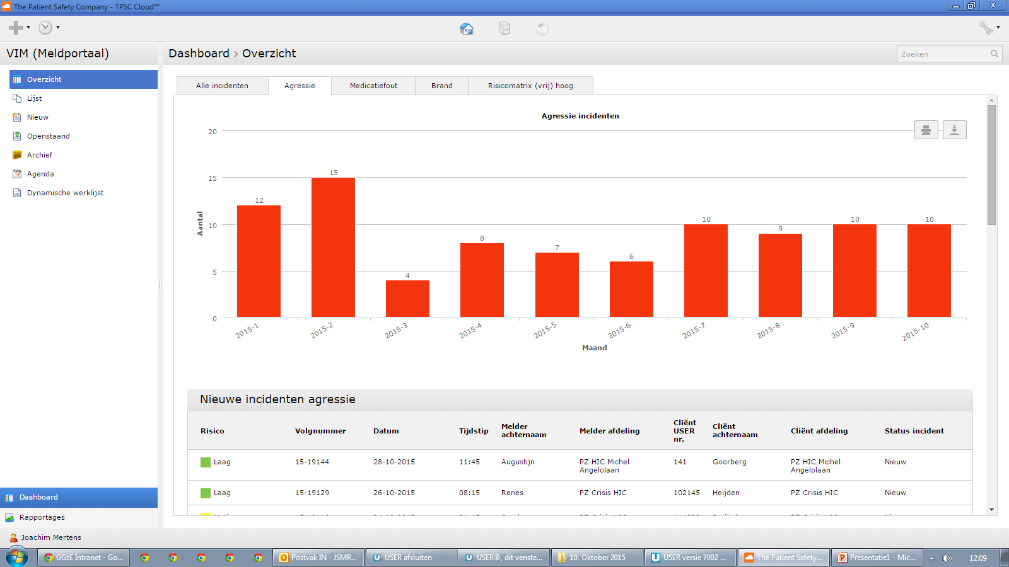

Slide 3
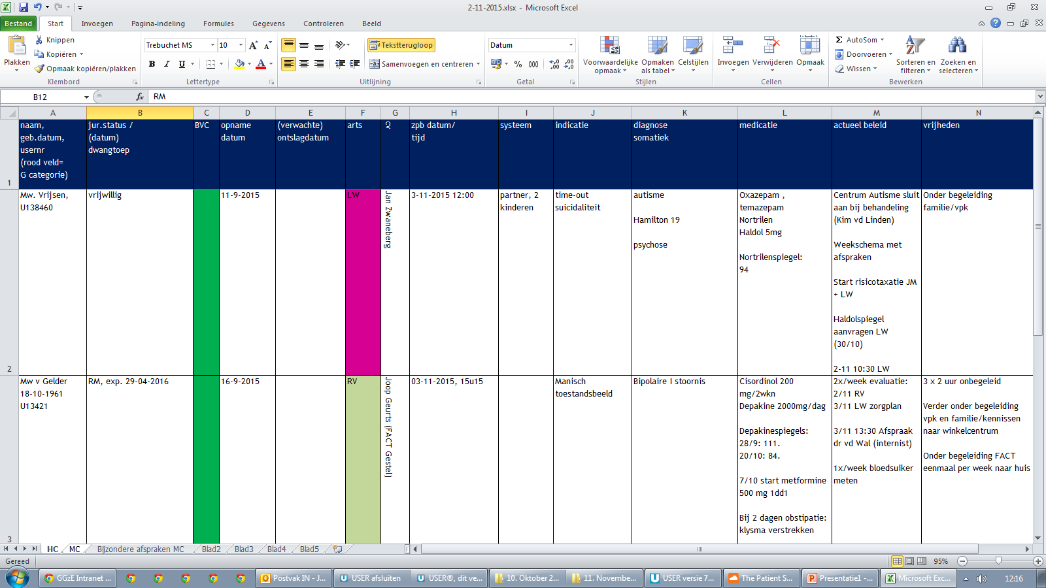

Slide 4
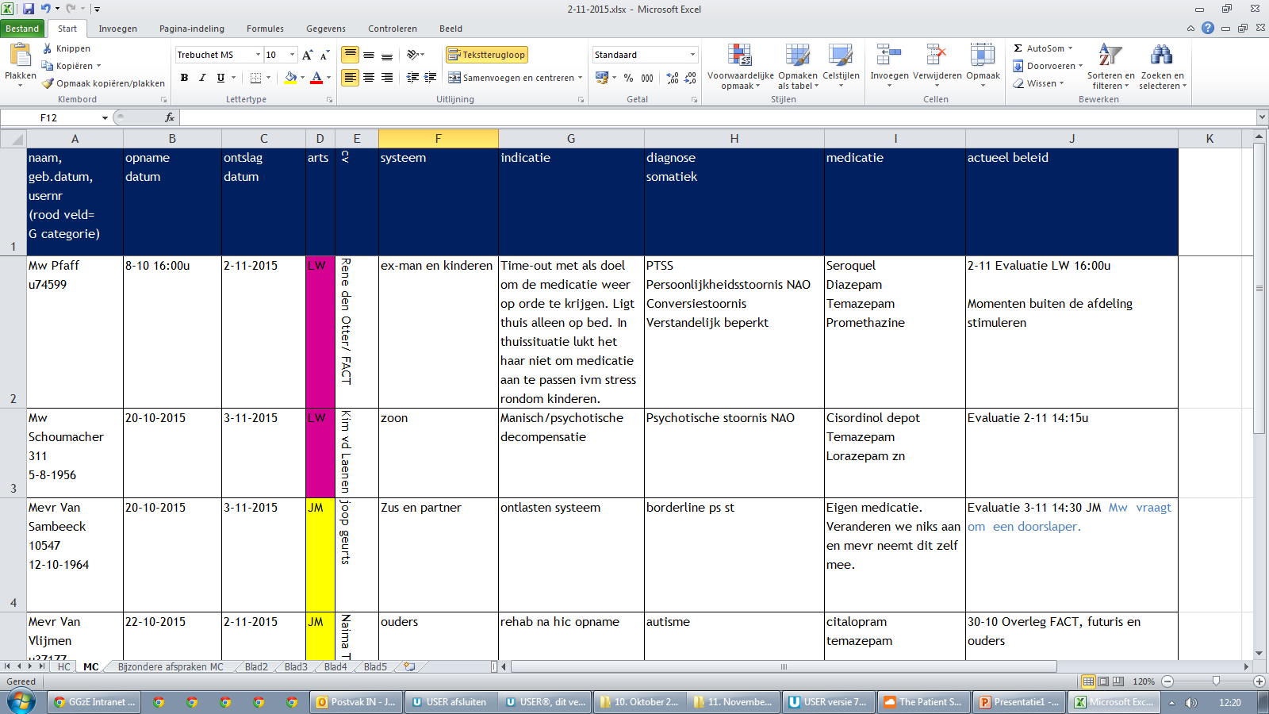

Slide 5
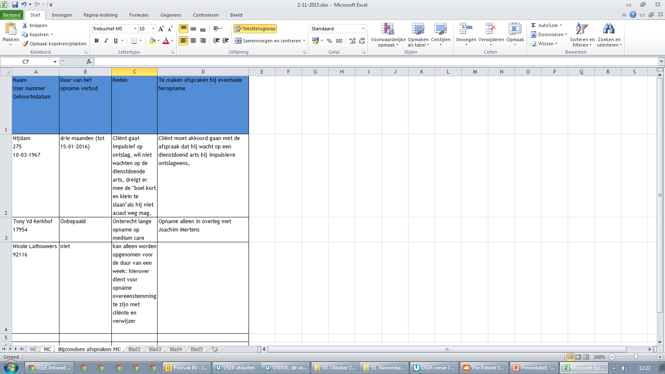

Slide 6
Om direct bij opname een zo passend mogelijk standaardplan toe te voegen aan het EPD heeft zijn er 8 standaard signaleringsplannen opgesteld:
Angst;
Autisme;
Bipolaire stoornis (met manische en depressieve decompensatie);
Depressie met suïcidaliteit;
Middelengebruik;
Persoonlijkheidsstoornis met agressie;
Zelfbeschadiging met suïcidaal gedrag;
Psychose met agressie.
Keuze voor een betreffend signaleringsplan vind plaats na opnamegesprek, wanneer de problematiek en kwetsbaarheid helder is.
De periode tot aan het eerste zorgplan wordt gebruikt voor het personaliseren van het signaleringsplan. In het zorgplan wordt een (voorlopig) definitief signaleringsplan vastgelegd en een evaluatiedatum afgesproken.
Het signaleringsplan wordt herzien op evaluatiedatum, na een incident en bij ontslag.

Slide 7
START
Short-Term Assessment of Risk korte itembeschrijving

Slide 8
STERKE PUNTEN
sleutel item 0 | 2 duidelijk aanwezig | 1 in zekere mate aanwezig | 0 minimaal aanwezig
1. Sociale vaardigheden
Aangenaam
Beleefd
Doet mee aan groepsactiviteiten
Begint gesprekken
Goede communicatieve vaardigheden
Sociaal aangepast gedrag
Haalt voldoening uit sociale interacties

Slide 9
RISICO’S
0 minimaal aanwezig | 1 in zekere mate aanwezig | 2 duidelijk aanwezig | kritiek item 0
1. Sociale vaardigheden
Vermijdt sociale activiteiten
Geïsoleerd/teruggetrokken/verlegen
Eenling
Moeilijk ergens bij te betrekken
Gebrek aan goede manieren
Gebrekkige communicatieve vaardigheden
Onvolwassen
Opdringerig

Slide 11
Casus START
39 jarige man, schizo-affectieve stoornis
Familiale voorgeschiedenis van geweldpleging en criminaliteit
Cliënt is medicatie ontrouw en THC afhankelijk
Familie is bang, cliënt pleegt geweld
Cliënt wordt opgevangen in de separeer en verblijft er 3 weken onafgebroken, BVC schommelt voortdurend tussen 1 en 2
START brengt aan het licht dat er een grote discrepantie bestaat in de perceptie van angst en het daadwerkelijk risico
Cliënt wordt gedesepareerd en overgebracht naar een andere afdeling

Slide 12
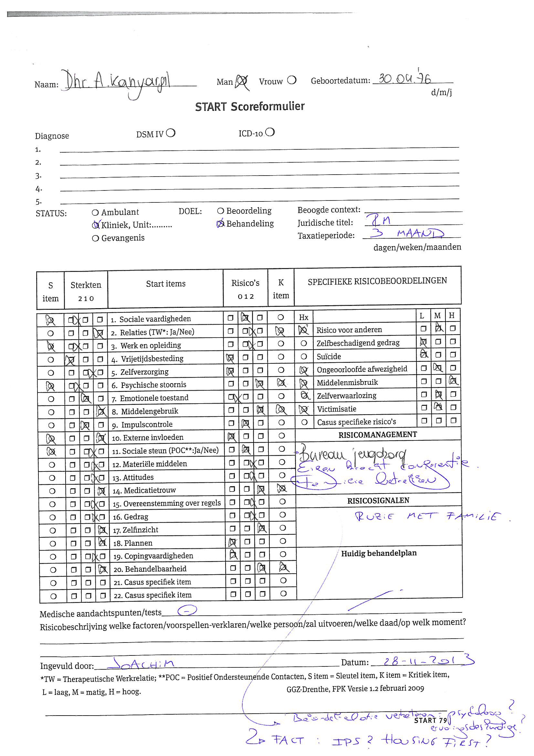

Slide 13
CasusBVC
27 jarige man met schizofrenie, THC afhankelijkheid en verstandelijk beperking
Recidivist fysieke geweldpleging, binnen en buiten het ziekenhuis
BVC varieert van o tot 4, sterk fluctuerend
Opname is een evenwichtsoefening tussen binnen houden en vrijheden aanbieden enerzijds en tussen kiezen voor de kans op agressie binnen en buiten het ziekenhuis anderzijds
BVC scores bieden een objectiveerbare grens

Slide 14
Afspraken
Codes (deze wordt door ons ingeschat):
Groen: het gaat goed met jou
Rood: het gaat niet goed met jou
Je verblijft in de open afzondering met contactmomenten (staan op papier)
Je wordt begeleid door 2 verpleegkundigen
1 x daags mag jij 2 uur naar buiten.
Voorwaarde is dat het goed met je gaat = Groen
Bij terugkomst wordt je gefouilleerd op contrabanden ( alcohol, drugs).
Wanneer je langer dan 2 uur wegblijft, worden je vrijheden ingetrokken. Dan blijf je 48 uur binnen.
Bij code rood ga je voor de duur van 2 uur naar een gesloten afzondering. Na 2 uur wordt geëvalueerd of je weer naar een open afzondering kunt.
------------------------------------------------------------------------Code groen: BVC score 0 – 1
Code oranje: BVC 2
Code Rood: BVC score meer dan 2

Slide 15
Casus brandstichting
52 jarige cliënte, schizo-affectieve stoornis, transgender problematiek
Opgenomen na forse brandstichting in woning
Gedurende de eerste maand van opname 5 brandstichtingen op de afdeling (na behandeling van de manie/psychose houdt het brandstichten op)
BVC voortdurend variërend van 2 tot 4, echter geen correlatie met brandstichting
START legt een verband tussen de aanwezigheid van pathologie, het gebrek aan ziektebesef en het delict
Risicomanagement: farmacotherapie en geen toegang tot vuur tot stabilisatie

Slide 16
Casus steekincident
53 jarige cliënt, persoonlijkheidsproblematiek en poly-middelengebruik
BVC variëert van 0 tot 1
Is het niet eens met ontslag en pleegt de dag voor ontslag een ernstig delict
START had waarschijnlijk geen verhoogde risico’s laten zien
FACT was niet op de hoogte van TBS verleden van cliënt en dus van eerder gepleegde delicten en van de delict analyse

